Slide 1

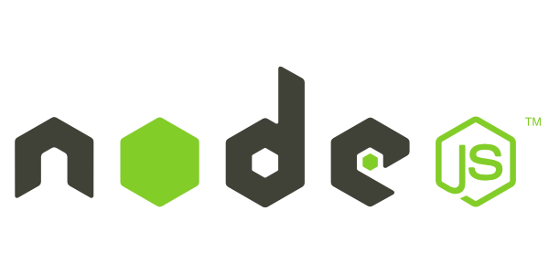
Back-end
Node.js
Prof. Victor Farias
V 1.6

Slide 2
Introdução

Slide 3

Servidor Back-end
Implementa regras da aplicação
Recebe requisições e envia resposta
Faz acesso a dados no BD
Arquitetura Cliente-Servidor

Slide 4

Arquitetura Cliente-Servidor
1. Requisição
Servidor
Aplicação
2. Resposta: JSON, XML, HTML ...

Slide 5

Node.js
Plataforma que permite execução de códigos JS fora do navegador
Powered by V8 Chrome Engine
Implementado em C++
Google
Super eficiente
Hoje, JS no V8 é mais rápido que Python no CPython
JIT (Just-In-Time) compiler
Baixa impedância com outras tecnologias
React (JavaScript)
MongoDB (JSON + JS)

Slide 6
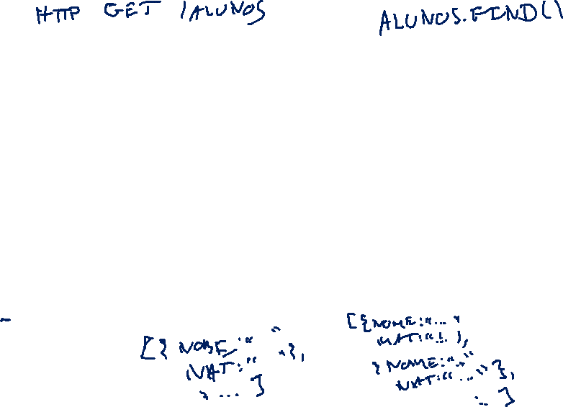
Aplicação MERN
1. Requisição
Servidor
2. Requisição de dados
Navegador
Node.js +
Express.js +
Mongoose
MongoDB
Página
SPA
React
API REST
3. Retorno de dados
4. JSON, XML … de resposta

Slide 7
Primeiro Programa
Node.js

Slide 8
Criando projeto
1. Crie pasta do projeto
$ mkdir node_project
2. Crie arquivo principal chamado main.js, por exemplo, com “hello world”
main.js console.log(“Hello World”);
3. Crie arquivo package.json
$ npm init

Slide 9
package.json
Arquivo de configuração de um projeto Node.js
Nome
Versão
Endereço git
Dependências
Formato JSON
Scripts de operação

Slide 10
package.json
{
"name": "projeto_node",
"version": "1.0.0",
"description": "",
"main": "main.js",
"scripts": {
"start": "node main.js",
"test": "echo \"Error: no test specified\" && exit 1"
},
"author": "",
"license": "ISC"
}
Scripts de operação
Adicionamos o script de start

Slide 11
Rodando Programa
Para rodar main.js
$ node main.js
Ou, já que adicionamos o script start, podemos usar
$ npm start

Slide 12
Exportando Módulo - Padrão CommonJS
// novo_modulo.js
let a = 2;
let b = {nome:"joao"};
module.exports.a = a;
module.exports.b = b;
module.exports.c = "Alguma coisa";
module.exports é a variável que contém tudo que o módulo exporta

Slide 13
Importando Módulo - Padrão CommonJS
// main.js
let modulo = require('./novo_modulo.js');
console.log(modulo);
console.log(modulo.a);
console.log(modulo.b);
console.log(modulo.c);
require() importa tudo que foi exportado de um módulo em outro arquivo

Slide 14
Servidor

Slide 15
Primeiro Servidor Simples
let http = require('http');
http.createServer(function (req,res){
res.writeHead(200, {'Content-Type': 'text/plain'});
res.end('Sou um servidor criado pelo Node.js!\n');
}).listen(3000, '127.0.0.1');
Acesse http://localhost:3000/

Slide 16
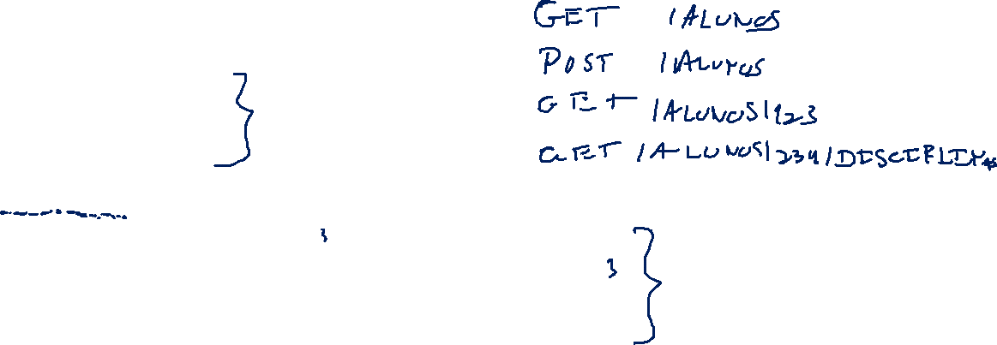
Express.js
Framework para facilitar criação de
Rotas
Templates
Verbos HTTP
Middleware
Executar qualquer código.
Fazer mudanças nos objetos de solicitação e resposta
Encerrar o ciclo de solicitação-resposta
Chamar a próxima função de middleware na pilha

Slide 17
Instalando Express
- Instale express no seu projeto
$ npm install express@4.16 --save
npm install instala pacotes e adiciona express como dependência:
package.json
...
"dependencies": {
"express": "^4.8.8"
}
...

Slide 18
Criar Arquivo de Configuração Express
// config/express.js
// Importando módulo express (Padrão CommonJS)
let express = require('express');
// Exportando módulo (Padrão CommonJS)
module.exports = function() {
let app = express();
//Definindo variável de aplicação
app.set("port", 3000);
return app;
};

Slide 19
Refatorando main.js
// main.js
var http = require('http');
var app = require('./config/express')();
http.createServer(app).listen(app.get('port'), function(){
console.log('Express Server escutando na porta
'+app.get('port'));
});

Slide 20
Hospedando uma página web
public/index.html
<!DOCTYPE html>
<html lang="en">
<head>
<meta charset="UTF-8">
<meta name="viewport" content="width=device-width, initial-scale=1.0">
<meta http-equiv="X-UA-Compatible" content="ie=edge">
<title>Document</title>
</head>
<body>
<h1>Teste</h1>
</body>
</html>

Slide 21
Hospedando um página web
// config/express.js
var express = require('express');
module.exports = function() {
var app = express();
app.set("port", 3000);
app.use(express.static('./public'));
return app;
};
Middleware express.static serve páginas estáticas na pasta “./public”

Slide 22
REST

Slide 23
Criando Endpoint Rest
// config/express.js
var express = require('express');
var alunos = [{_id:1, nome:"Joao",matricula:"123"},
{_id:2,nome:"Pedro",matricula:"234"}];
module.exports = function() {
var app = express();
app.set("port", 3000);
app.use(express.static('./public'));
app.get("/alunos",function(req, res){
res.json(alunos);
});
return app;
};

Slide 24
Criando Endpoint Rest
Função que trata requisição
req representa requisição
res representa a resposta
Rota
app.get("/alunos",function(req, res){
res.json(alunos);
});
Verbo HTTP
Retorna JSON como corpo da resposta
Define cabeçalhos corretamente

Slide 25

Endpoint com Parâmetros
// config/express.js
...
app.get("/alunos/:id",function(req, res){
var id = req.params.id;
var aluno = alunos.find(aluno => (aluno._id==id));
if(aluno){
res.json(aluno);
}else{
res.status(404).send('Aluno não encontrado');
}
});
...

Slide 26
Estrutura de
Diretórios

Slide 27
Estrutura de diretórios
node_aluno app controllers -> controladores chamados pelas rotas da aplicação models -> models que representam o domínio do problema routes -> rotas da aplicação views -> views do template engine (não vamos usar) config -> configuração do express, banco de dados etc. public -> todos os arquivos acessíveis diretamente pelo navegador

Slide 28
Refatorando código - Criando Rota
// app/routes/alunos.js
let controller = require("../controllers/alunos.js");
module.exports = function(app){
app.get("/alunos",controller.listaAlunos);
app.get("/alunos/:id",controller.obterAluno);
}

Slide 29
Refatorando Código - Criando Controller
// app/controllers/alunos.js
let alunos = [{_id:1, nome:"Joao",matricula:"123"}, {_id:2,nome:"Pedro",matricula:"234"}];
module.exports.listaAlunos = function(req, res){
res.json(alunos);
};
module.exports.obterAluno = function(req, res){
var id = req.params.id;
var aluno = alunos.find(aluno => (aluno._id==id));
if(aluno){
res.json(aluno);
}else{
res.status(404).send('Aluno não encontrado');
}
};

Slide 30
Refatorando Código - Configuração Express
// config/express.js
var express = require('express');
var alunosRouter = require('../app/routes/alunos.js');
module.exports = function() {
var app = express();
app.set("port", 3000);
app.use(express.static('./public'));
alunosRouter(app);
return app;
};

Slide 31
Endpoint Post

Slide 32
Endpoint Post
Instalar body-parser para parsear corpo da requisição
$ npm install body-parser --save

Slide 33
Endpoint Post
// config/express.js
let express = require('express');
let alunoRotas = require('../app/routes/alunos.js');
let disciplinaRotas = require('../app/routes/disciplinas.js');
let bodyParser = require('body-parser');
module.exports = function(){
var app = express();
app.set("port", 3000);
app.use(bodyParser.json());
app.use(bodyParser.urlencoded({ extended: false }));
alunoRotas(app);
disciplinaRotas(app);
return app;
}

Slide 34
Endpoint Post
// app/controllers/alunos.js
...
module.exports.inserirAluno = function(req, res){
alunos.push(req.body);
res.status(200).send(req.body);
}
...
// app/routes/alunos.js
let controller = require('../controllers/alunos.js');
module.exports = function(app){
app.get('/api/alunos',controller.listaAlunos);
app.get('/api/alunos/:id',controller.obtemAluno);
app.post('/api/alunos',controller.inserirAluno);
}

Slide 35
Endpoint com Query

Slide 36
Endpoint com Query
Você pode querer ter critérios ao fazer um busca
Todos alunos com ira maior que 5000
É possível fazer isso usando parâmetros de query direto na url
Formato chave-valor
Exemplos
http://localhost:3000/api/alunos?min_ira=5000
http://localhost:3000/api/alunos?min_ira=5000&max_ira=7000

Slide 37
Obtendo Parâmetros no Back
Como obter esses parâmetros usando express?
objeto req tem atributo query
module.exports.listaAlunos = function(req,res){
if(req.query.min_ira){
console.log(req.query.min_ira);
}
if(req.query.max_ira){
console.log(req.query.max_ira);
}
// Usar parâmetros para faze consulta
}

Slide 38
Servindo Aplicação
Angular

Slide 39
Aplicação Angular
// config/express.js
let express = require('express');
let alunoRotas = require('../app/routes/alunos.js');
let disciplinaRotas = require('../app/routes/disciplinas.js');
let bodyParser = require('body-parser');
const path = require('path');
module.exports = function(){
let app = express();
app.set("port", 3000);
app.use(bodyParser.json());
app.use(bodyParser.urlencoded({ extended: false }));
// Serve todos arquivos em public

Slide 40
Aplicação Angular
...
// Fazemos build do app angular e colocamos em public
// Servimos todos os arquivos em public
app.use(express.static('./public'));
// Adiciona rotas da api
alunoRotas(app);
disciplinaRotas(app);
// Tudo que sobra direcionamos para o index.html
// ex: localhost:3000/show não vai cair em nenhum anterior
app.get('*', (req, res) => {
res.sendFile(path.join(__dirname, '../public/index.html'));
});
return app;
}

Slide 41
Perguntas?
Prof. Victor Farias

